Slide 1
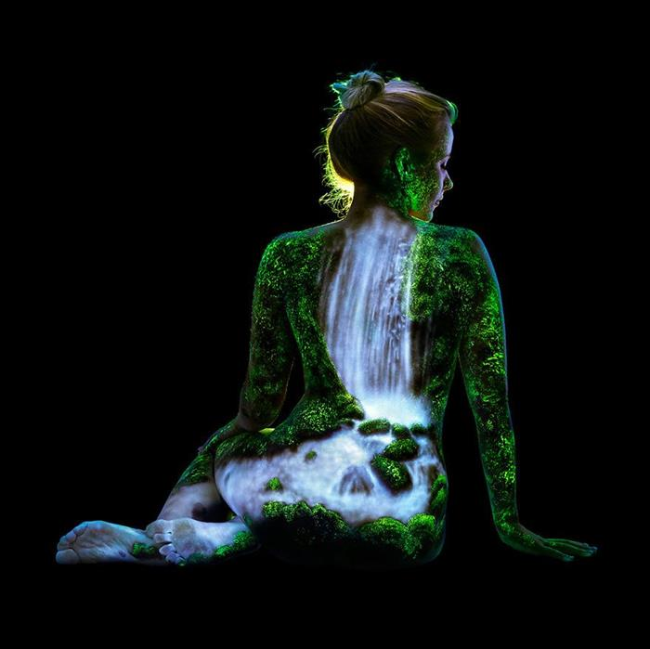
Arte de Paisagens
No Corpo
BIAJOVA SLIDES
Avanço Automático

Slide 2
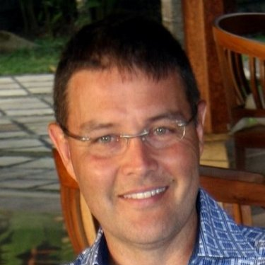
O artista John Poppleton sempre se sentiu fascinado
pela luz negra, a beleza do corpo humano,
e o deslumbrante mundo que nos rodeia.
Depois de passar vários anos trabalhando
como fotógrafo, John decidiu usar esses
três elementos como inspiração para dar
um novo rumo à sua carreira.
Este foi o início de uma nova era e um projeto
de arte chamado "Bodyscapes" (paisagens do corpo),
através do qual o artista capta paisagens diversas no
corpo humano, usando a pintura sensível aos raios UV
para expô-las à luz negra e alcançar o efeito maravilhoso.
Você está prestes a ver ...

Slide 3
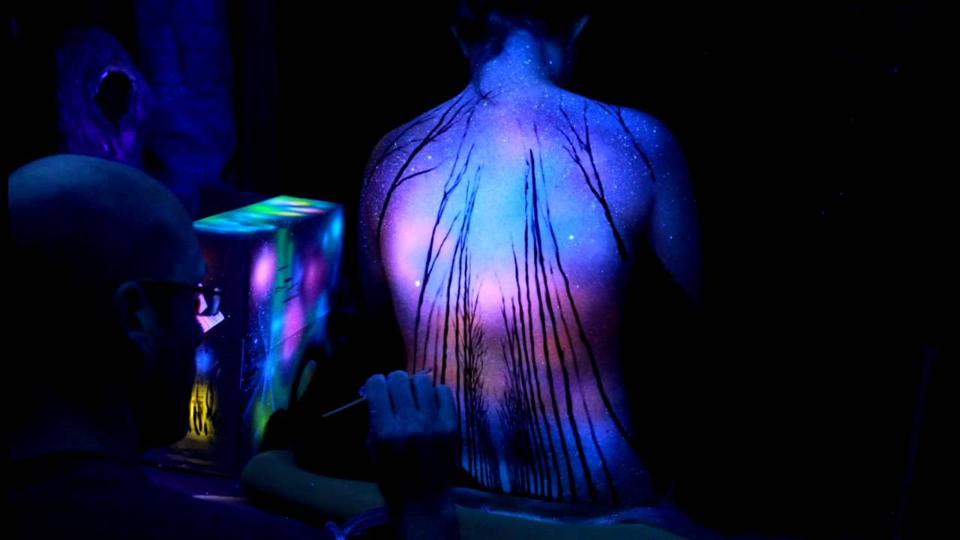

Slide 4
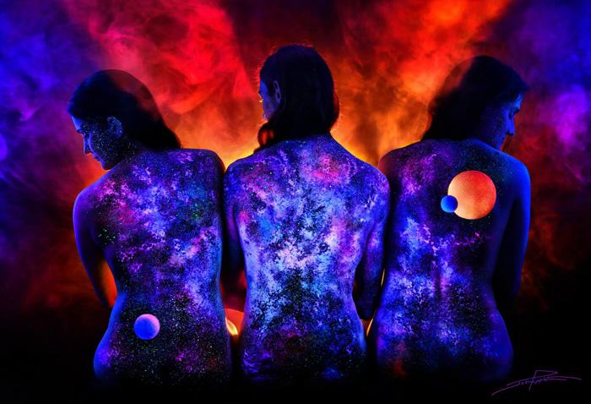

Slide 5
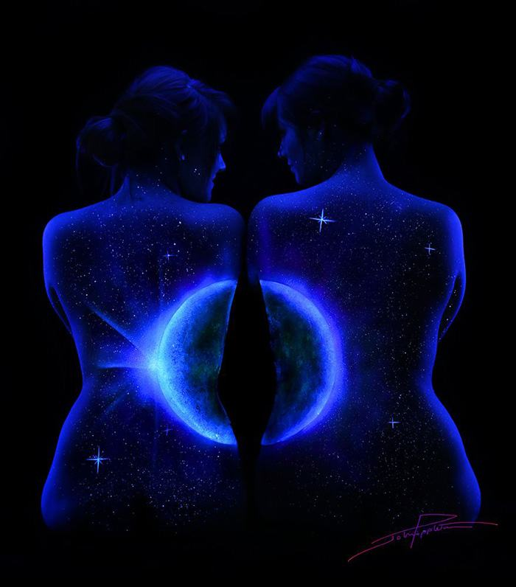

Slide 6
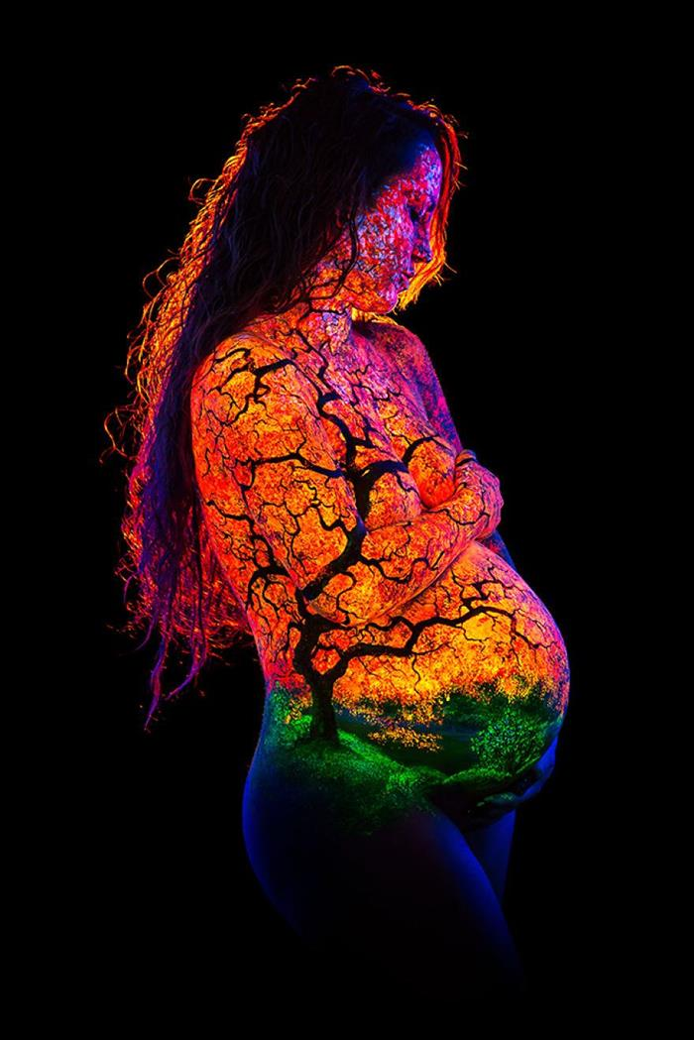

Slide 7
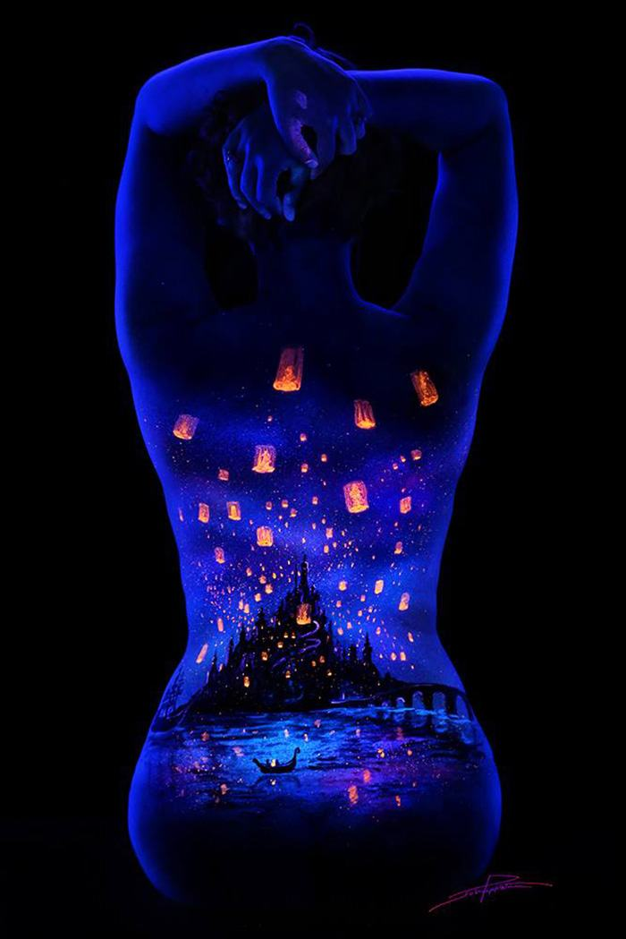

Slide 8
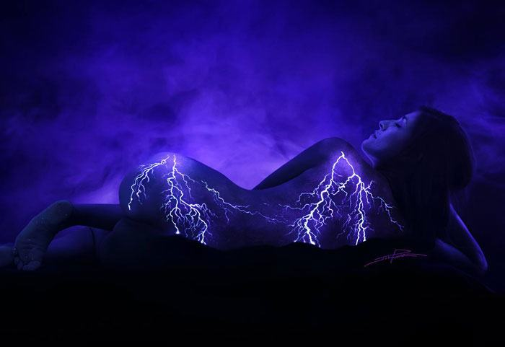

Slide 9
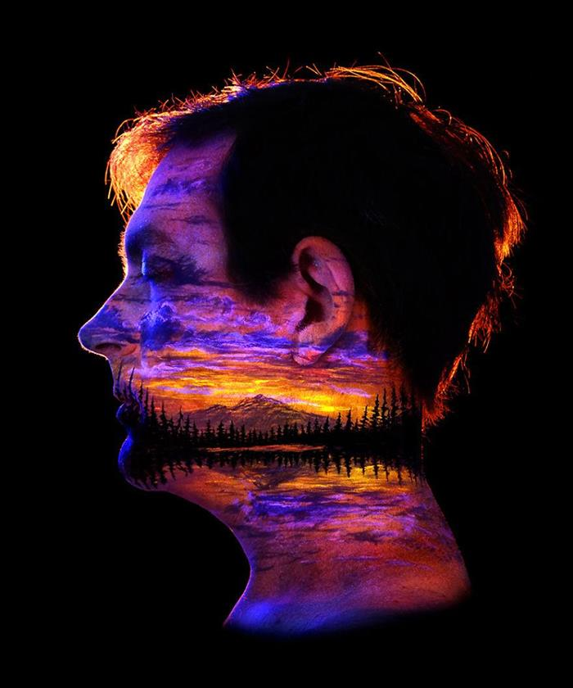

Slide 10
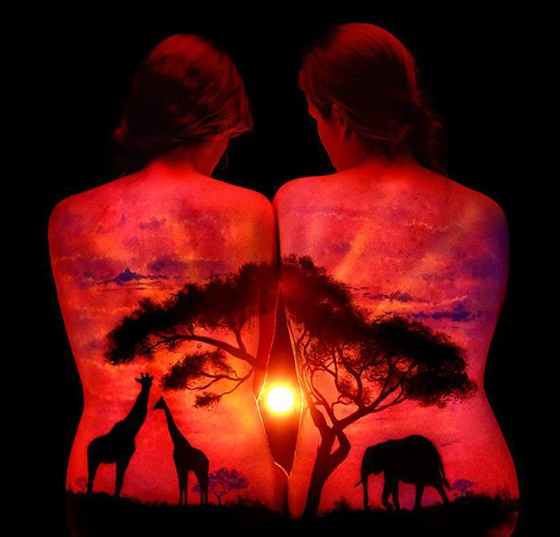

Slide 11
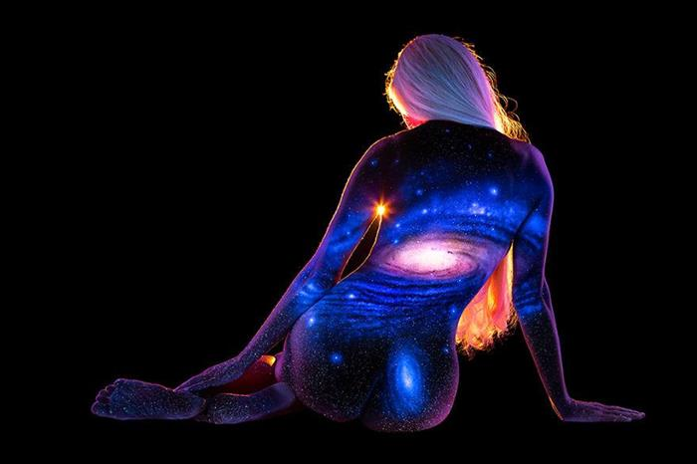

Slide 12
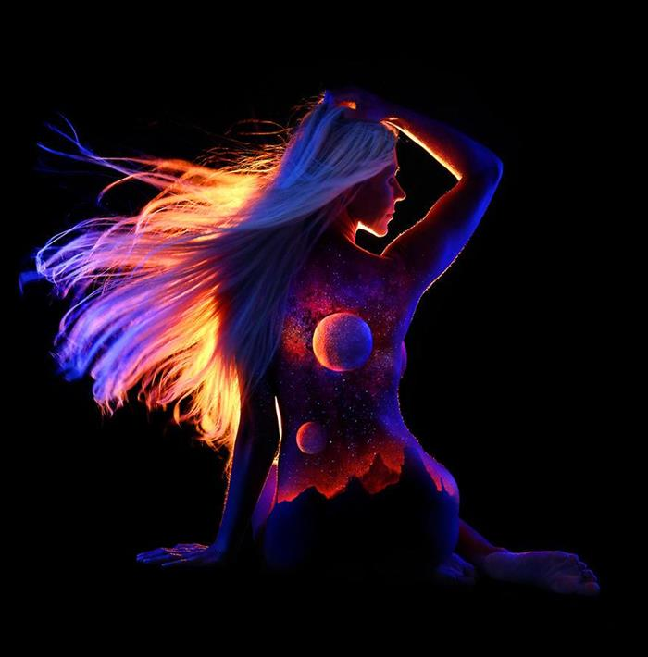

Slide 13
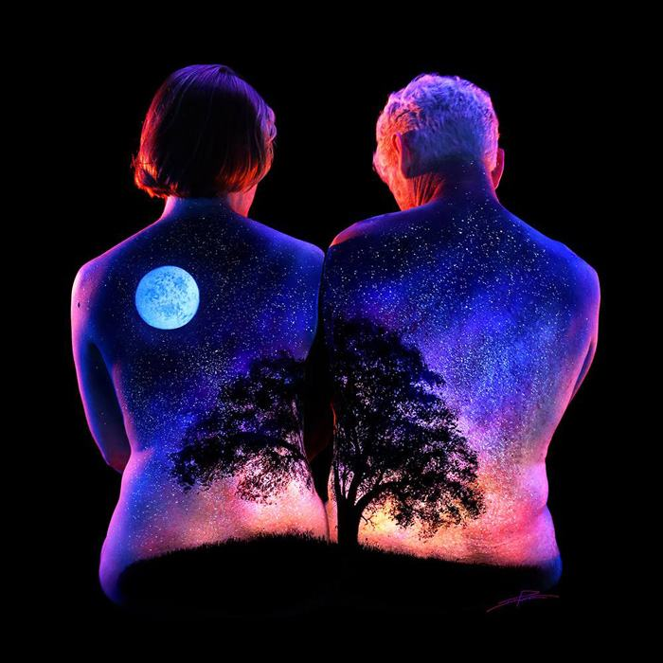

Slide 14
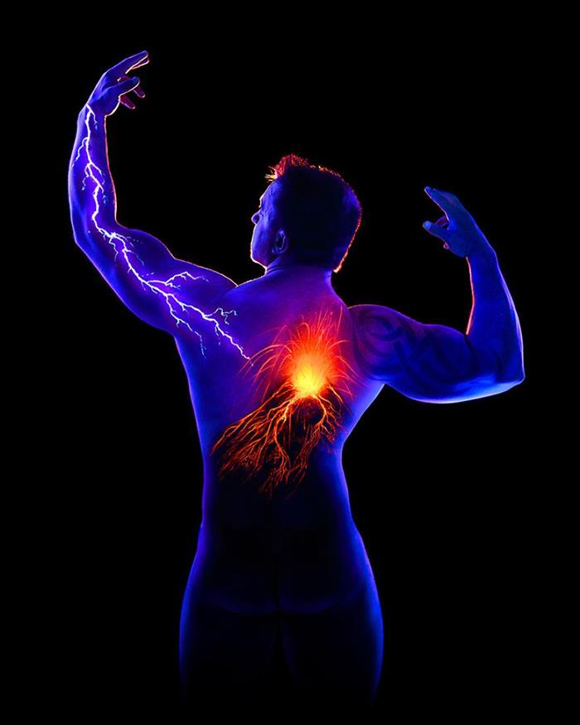

Slide 15
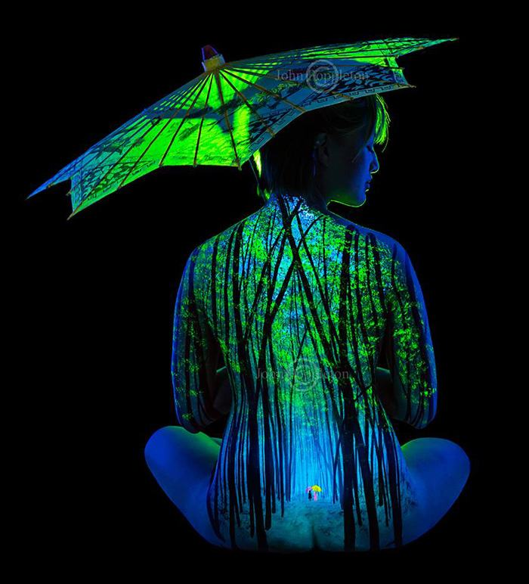

Slide 16
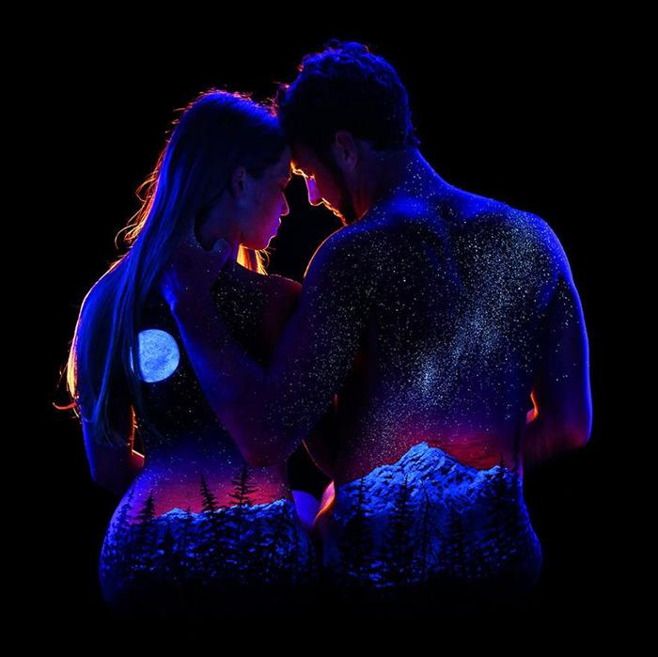

Slide 17
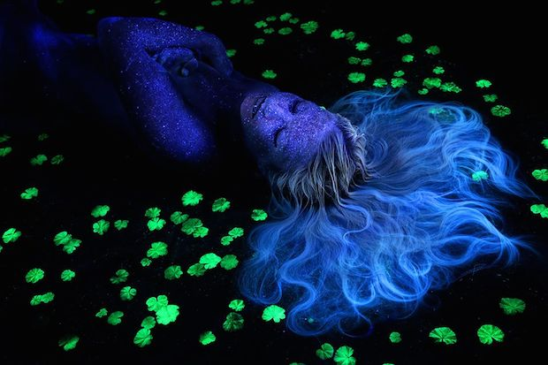

Slide 18
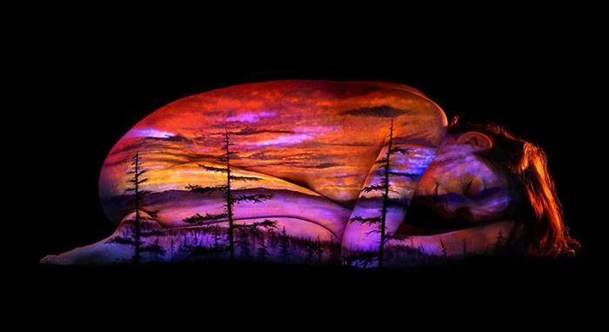


Texto/ Fonte: Boredpanda
Imagens: John Poppleton
Música: Era
Formatação: Bia Vasconcellos
bvbiavasconcellos@gmail.com
www.sergrasan.com/biajovaslides
www.youtube.com/user/bvbiavasconcellos/videos
BIAJOVA SLIDES
<&>
AMOR À VIDA

